Slide 1
Сваки део тела има своју улогу
Сваки део тела је важан и има своју улогу.
Биљке, животиње и људи имају различите делове тела.
Делови тела биљака и животиња прилагођени су средини у којој оне живе и њиховом начину живота.

Slide 2
Делови биљке и њихова улога
Кактус има бодље уместо листова
да би се заштитио од биљоједа.
У меснатом стаблу чува воду. У зеленом стаблу производи храну.
Јарко обојен цвет привлачи инсекте који кактусу помажу да произведе плод и семе.
кактус

Slide 3
Делови биљке и њихова улога
Плод чичка се качи за крзно животиња и одећу човека који га тако разносе на даљину.
Листови производе храну. Имају бодље којима се штите од непријатеља.
Стабло је зељасто.
Јарко обојен цвет привлачи инсекте.
чичак

Slide 4
Делови животиња и њихова улога
Дивља свиња је сваштојед. Храни се плодовима, печуркама и ситним животињама. Има развијен њух, који јој помаже да осети храну под земљом. Њушка јој је погодна за тражење хране. Кљове код мужјака служе за борбу. Има добар слух. На репу се налази кићанка, која служи да растера муве и друге инсекте.
Крзно чине длаке, које служе као заштита од хладноће. Папци омогућавају кретање дивље свиње по блату.
дивља свиња

Slide 5
Делови животиња и њихова улога
Детлић је месојед и да се храни инсектима. Има добар слух, дуг, танак, оштар и јак кљун, који користи за бушење рупа у стаблу.
Дуг, бодљикав и лепљив језик служи за хватање плена.
Оштре канџе на ногама помажу детлићу да се причврсти за кору стабла.
Кратак и чврст реп служи детлићу као ослонац док се креће по кори стабла.
Перје штити од хладноће. Крила служе за летење.
детлић

Slide 6
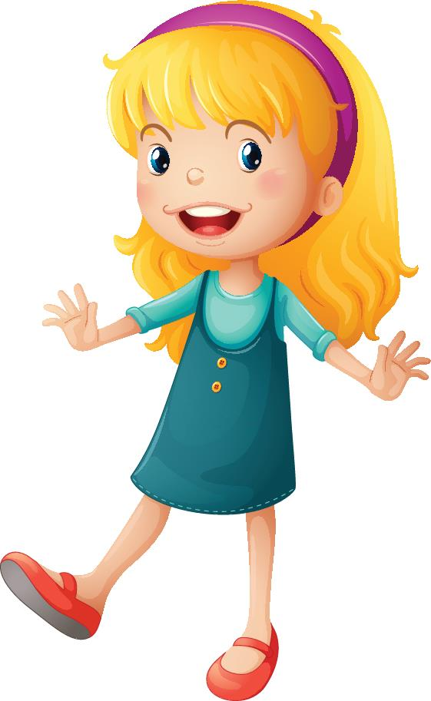
Певање песме
Глава, рамена, колена и стопала
глава, рамена, колена и стопала
и очи, уста, уши, нос,
глава, рамена, колена и стопала.
https://www.youtube.com/watch?v=JBX3uqsBDJU*
Notes:
*Молимо поштоване колеге да пре приказивања видео и аудио записа провере доступност и садржај материјала.
ИК Нови Логос не гарантује да ће садржај увек бити доступан на адреси интернет странице коју препоручује.

Slide 7
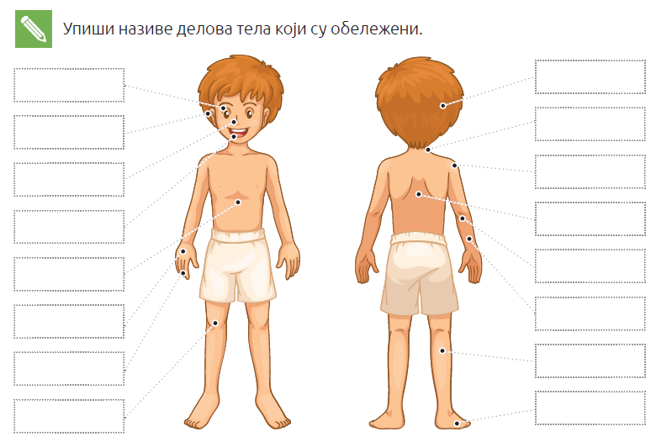
Делови човека и њихова улога
око
глава
ухо
врат
нос
раме
уста
леђа
труп
лакат
шака
рука
прсти
нога
колено
стопало

Slide 8
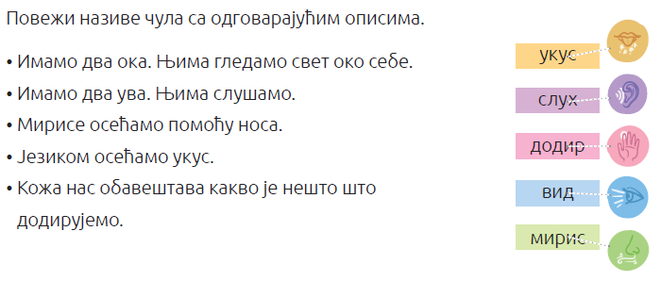

Slide 9
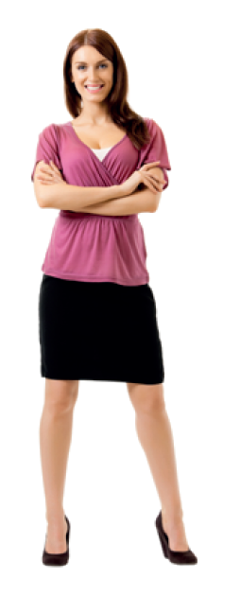
Делови човека и њихова улога
Сваки део човековог тела има одређену улогу.
Руке му служе за обављање различитих
послова.
Човек хода помоћу ногу.

Slide 10
Нокти
Нокти служе за заштиту осетљивих
врхова прстију на рукама и ногама.
Нокти на рукама помажу ти при
хватању ситних предмета и одлични
су за чешкање. Ако изгубиш нокат,
он ће поново израсти.

Slide 11
Нокте треба редовно сећи и одржавати их чистим.

Slide 12
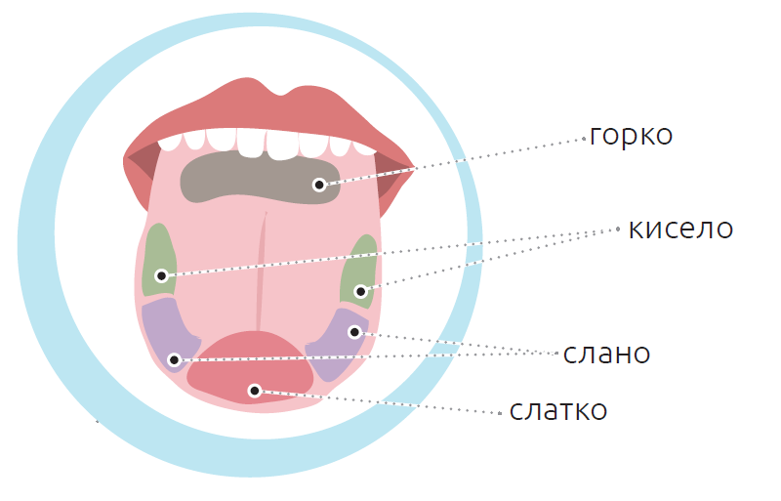
Језик
Језик нам служи да осетимо различите укусе. Не осећамо све укусе целим језиком. Погледај на слици којим се
деловима језика осећају одређени укуси.

Slide 13
Кожа
Људско тело је прекривено кожом. Oна штити тело од неких болести и повреда. Сви људи немају исту
боју коже. Неки су црни, други бели или жути.
Не заборави, без обзира на боју коже, сви људи су исти.

